Slide 1
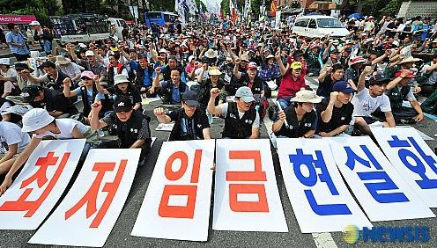

한국의 저임금 현실과
최저임금투쟁
2011.4.10
한지원(노동자운동연구소 연구실장)
jwhan77@gmail.com
Notes:
새내기 확인…
아르바이트 경험 있는 사람?

Slide 2
한국의 저임금, 임금격차 현황
Notes:
2만불 시대, 이명박은 4만불. 하지만 한국은 만족도로는 가장 후진국 중 하나
해외여행..한국이 가장 살기 좋다라는 이야기도 종종 들려. 틀린 이야기아니야..돈 있는 사람에게는 가장 좋은.. 가장 좋은 서비스,

Slide 3
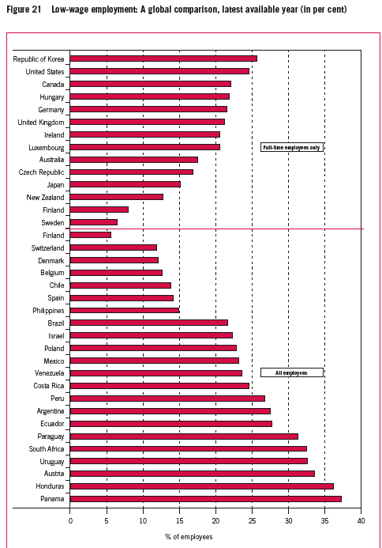
임금 격차
국제비교
중위임금의 2/3 미만 노동자 비중
Notes:
중위임금.. 가운데 임금.. 저임금 수준을 측정할 때는 중위 많이 사용.
한국 26%. OECD 국가 중에는 최고 수준. 심지어 불평등이 심한 남미 보다도 못해. 북유럽 10% 내외. 미국도 우리보다 나아.

Slide 4
임금 격차(2010년)
대기업/중소기업
  남성 정규직 월평균: 현대차 675만원, 1차 부품사 I 3천 258만원, 2차 부품사 K 183만원, 3차 부품사 M 연 140만원(완성차 대비 21%)
정규직/비정규직
  정규직 월임금 266만원, 비정규직 월임금 123만원.
남성/여성
  정규직 : 남성 정규직 대비 여성 정규직 67%
  비정규직: 남성 비정규직 대비 여성 비정규직 80%
Notes:
절대 저임금 비중도 높지만, 여러 수준의 임금 격차가 최악..대표적으로 세가지.
정규직/비정규직으로 임금 격차 많이 이야기하지만 제조업의 경우 실제 고용형태와 더불어 원하청 관계가 중요.
남성/여성 격차도 매우 큰 편.

Slide 5
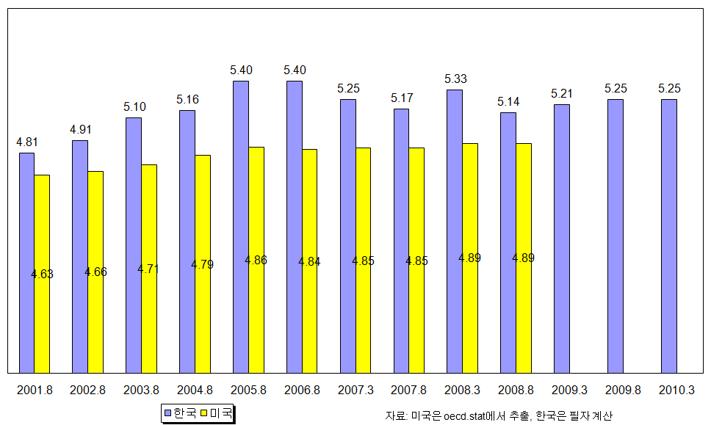
임금 격차 추이
상위10%/하위10%
Notes:
증가 속도로만 따지면 이명박 때보다 노무현 때가 더 컸음. 흔히 진보, 개혁의 가장 중요한 척도 중 하나가 불평등 완화, 소득 격차 완화.
이런 노동 관점에서 보자면 노무현 정부 시절이 ‘개혁적’이라고 평가할 만한 것이 거의 없음.

Slide 6
한국에서 임금 격차가 큰 이유
재벌 대기업 중심 수직적 하청 계열화 된 산업구조
삼성전자/LG전자의 산업 내 비중
 | 매출액 | 부가가치 | 종사자
규모 | 195조원 | 67조원 | 16만명
산업 내 비중 | 86% | 37% | 37%
삼성전자/LG전자
재벌 계열
부품 기업
중대
부품사
산업단지
중소영세사
Notes:
한국은 삼성 엘지 현대차 SK 두산 한화 등의 나라… 프로야구 구단주들의 나라.??
70년대부터 수출 중심 성장을 계속. 부족한 자본에서 최대한 효율을 추구하는 방식 중 하나는 재벌의 경쟁력.
온 국민이 이들 재벌 경쟁력을 키우기 위해 희생. 세제혜택부터 관치금융까지… 그리고 노동자와 중소기업 희생. 정책적 하청화.
파이는 커졌지만 이 파이는 재벌들과 정치권력만 나누어.
* 재벌들에게 가장 중요한 해 98년 경제위기 09년 경제위기

Slide 7
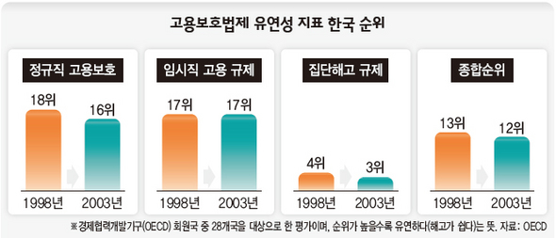
세계최고수준의 노동유연화
OECD가 발표한 27개 회원국의 단위노동비용 보고서에서 우리나라의 생산성대비 임금상승률이 OECD 최저
Notes:
높을 수록 유연화. 해고 쉽다. 98년 외환위기 거치며 막무가내 유연화.

Slide 8
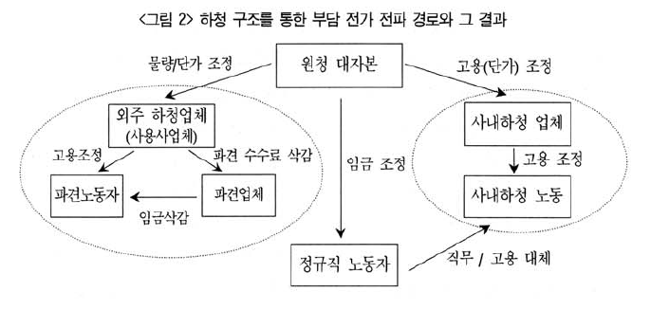
원청-하청, 위장도급-불법파견
Notes:
간접고용 – 책임 전가, 비용 감소.
서비스업체와 제조업체 차이
제조업은 파견 금지되어있음. 갖가지 위장도급이 횡횡. 위장도급 업체는 갖가지 방법으로 파견 노동자 사용.
현대차의 예. 형식적인 공간 분리를 통해 외주화.

Slide 9
저임금 직종 현실(안산, 시흥의 예)
 | 월임금(만원) | 근속년수
청소원, 가사도우미, 그 외 청소관련 단순 종사자 | 90 | 3.3
유치원교사 | 100 | 0.5
식당 서비스 관련 종사자 | 122 | 2.9
제조관련 단순 종사자 | 125 | 3.6
보험 관련 영업원 | 147 | 5.3
회계 및 경리 관련 사무원 | 163 | 4.7
용접원 | 222 | 10.4
컴퓨터 하드웨어 및 통신공학 기술자•연구원 | 225 | 4.1
자동조립라인 및 산업용 로봇 조작원 | 280 | 12.4
학교교사 | 290 | 6.7
경영지원, 행정 및 금융 관련 관리자 | 400 | 14.1
Notes:
안산 시흥 지역.. 수도권 최대 노동자 밀집 지역 반월/시화 공단 30만 가까운 제조업 노동자들이 노동
숙련 노동자부터 단순 생산직 노동, 공장 및 사무실 청소 노동자, 식당 서비스
참고: 125만원 제조업 노동자 실제 임금이 최저임금을 넘는 것은 아님. 대부분 장시간 노동을 통해 초과수당을 받는 형태.
대규모 저임금 노동자 이동이 항시 발생. 임금 수준은 별 차이 없음. 물량 차이, 즉 노동시간이 하루 8시간 이외에 더 일할 수 있는 일자리를 찾아 다니는….

Slide 10
최저임금제도의 현재와 문제점

Slide 11
최저임금이란?
최저임금법(1988년 시행)
  “이 법은 근로자에 대하여 임금의 최저수준을 보장하여 근로자의 생활안정과 노동력의 질적 향상을 꾀함으로써 국민경제의 건전한 발전에 이바지하는 것을 목적으로 한다.”
    최저임금법 1조
  “최저임금제는 저임금 해소로 임금 격차가 완화되고 소득분배 개선에 기여하며, 근로자에게 일정한 수준 이상의 생계를 보장해 줌으로써 근로자의 생활을 안정시키고 근로자의 사기를 올려주어 노동생산성이 향상되는 효과가 있음”
    최저임금 위원회
Notes:
법적으로는 이렇다…

Slide 12
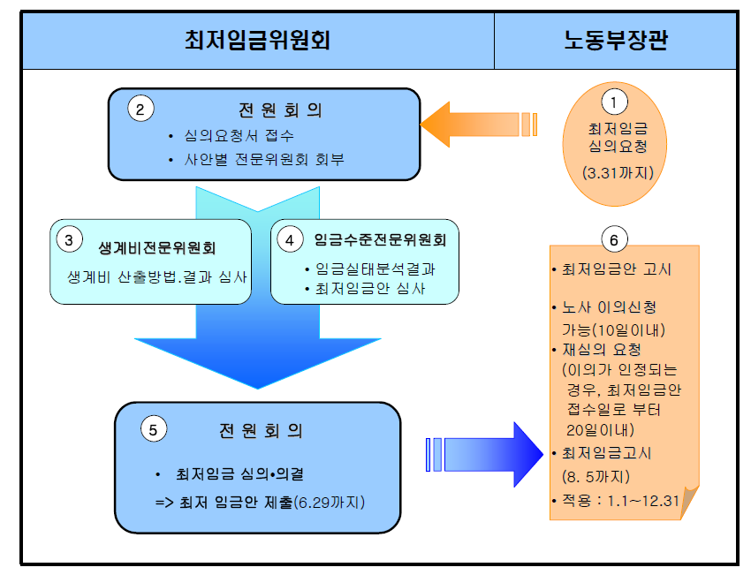
최저임금 결정 방식
Notes:
전원회의. 노사정 각 9명씩, 27명으로 구성. 합의 처리. 하지만 결국 공익위원이 처리!!!
6월까지 질질 끌다고 6.29일 직전에 제출.

Slide 13
최저임금에 대한 여러 주장들
최저임금 반대론
  노동시장 왜곡 → 시장 가격 이상의 임금으로 실업을 유발
최저임금 찬성론
  최저임금 인상으로 인한 소득 증가 → 경제 활성화
최저임금 활용론
  저임금 노동자들의 투쟁을 위해 매개

Slide 14
`09년 경제위기와 최저임금
미국 : 스텔스 경기부양책
  연방정부와 주정부의 최저임금인상이 국가 재정에 부담을 주지 않으면서 경기 부양, 소득 재분배를 할 수 있는 효과적인 정책 수단
    2009년 시급 7.25 달러를 시작으로 2011년까지 9.50 달러로 인상하기로 한 최저임금은 2009년 228만 가구에게 효과를 미치고, 2011년이 되면 965만 가구에 효과를 미친다. 이로 인한 소비 증대는 2009년 56억 달러, 2011년 420억 달러로 늘어난다고 추정

Slide 15
`09년 경제위기와 최저임금
유럽 : 평균임금 대비 60%로 최저임금 인상
  1930년 대공황 당시 유럽에서 임금을 줄이면서 디플레이션이 발생했던 예를 반면교사로 삼자는 것
    2008년 10월에는 이미 유럽 의회에서 평균 임금 대비 60%의 최저임금 달성을 위한 위원회가 구성되어 활동하기도 했으며, 2010년 4월에는 벨기에 의회가 좀 더 구체적으로 이를 추진하기 위해 2010년 내에 빈곤선 이상의 유럽 최저임금 설정, 유럽연합 내 임금실태에 대한 구체적 조사, 사회적 파트너간의 협의 등을 고용, 사회정책, 건강 및 소비 이사회(EPSCO)에서 실시하자고 제안

Slide 16
한국의 최저임금 추이
 | 2004 | 2005 | 2006 | 2007 | 2008 | 2009 | 2010
시간급 최저임금 | 2,510 | 2,840 | 3,100 | 3,480 | 3,770 | 4,000 | 4,110
전년대비 인상률(%) | 10.30 | 13.10 | 9.20 | 12.30 | 8.30 | 6.10 | 2.75
영향률(%) | 7.6 | 8.8 | 10.3 | 11.9 | 13.8 | 13.1 | 15.9
적용대상 근로자수 | 13,631 | 14,149 | 14,584 | 14,968 | 15,351 | 15,882 | 16,103
수혜 근로자 수 | 1,035 | 1,245 | 1,503 | 1,784 | 2,124 | 2,085 | 2,566
Notes:
2010년 4110, 86만원
2011년 4320, 월 90만(주40시간 기준)
2012년 요구안 5410원 월 113만
2000년대 크게 상승(상승률이 중요한 것이 아님. 속지 말아야..)

Slide 17
국제비교
(2009)
국가 | 평균임금대비
New Zealand | 0.52
France | 0.48
Australia | 0.45
Belgium | 0.44
Ireland | 0.43
Netherlands | 0.42
Slovenia | 0.41
Canada | 0.38
Turkey | 0.38
United Kingdom | 0.38
Poland | 0.37
Portugal | 0.37
Slovak Republic | 0.36
Lithuania | 0.36
Hungary | 0.35
Luxembourg | 0.35
Spain | 0.35
Greece | 0.33
Korea | 0.33
Japan | 0.32
Romania | 0.32
Czech Republic | 0.3
United States | 0.27
Notes:
네덜란드가 52%. 미국이 27%. 한국은 33% 수준.
북유럽 유럽 국가들에 비해 과도 측정되는 부분. 불평등도 가 높을 경우….

Slide 18
최저임금 적용 예외 조항이 있는
노동자들
  1) 가구에 고용된 요리사, 가정부, 세탁부, 보모, 유모, 참모, 개인비서,집사, 운전사, 정원관리인, 가정교사
  2) 수습사용 중에 있는 자로서 수습사용한 날부터 3개월 이내인 자
  3) 경비원(공동주택, 건물 등), 물품감시원, 수위 등
Notes:
가구에 고용된 등등은 근로계약관계가 아니라고 …
수습 노동자는 정식 노동을 하는 것이 아니라 교육을 받고 있는 것이라고.. 90%
경비원 수위 등은 80% (노동부 허가 필요..) 야간 초과근로수당 제외..

Slide 19
최저임금 인상. 하지만 효과는?
최저임금미만 노동자 210만 명!
법정최저임금 |  | 시간당 임금 | 2007.8 |  | 2008.3 |  | 2008.8 |  | 2009.3 |  | 2009.8 |  | 2010.3 |  | 최저임금 영향률
연도 | 시급 |  | 수 | 비율 | 수 | 비율 | 수 | 비율 | 수 | 비율 | 수 | 비율 | 수 | 비율
2007년 | 3,480 | 3480원미만 | 1,891 | 11.9 | 1,613 | 10.1 | 1,437 | 8.9 | 1,436 | 8.9 | 1,312 | 8.0 | 1,152 | 6.9 | 4.5
2008년 | 3,770 | 3770원미만 | 2,277 | 14.3 | 1,929 | 12.1 | 1,746 | 10.8 | 1,715 | 10.7 | 1,600 | 9.7 | 1,412 | 8.5 | 2.4
2009년 | 4,000 | 4000원미만 |  |  |  |  | 2,287 | 14.2 | 2,221 | 13.8 | 2,104 | 12.8 | 1,933 | 11.6 | 3.4
2010년 | 4,110 | 4110원미만 |  |  |  |  |  |  |  |  | 2,302 | 14.0 | 2,105 | 12.7 | 1.2
Notes:
전체 노동자의 12%.. 참고로 일본의 경우 미만율 2~3% 내외.
노동조합이 없어서, 알아도 일자리를 잃을까봐 두려워서… 당장 취업자 중 알바생들…
공장 앞에서 멈추어버린 민주주의!
청소노동자들의 예…

Slide 20
처벌 조항
3년 이하의 징역 또는 2천만원 이하의 벌금
  ○ 사용자가 최저임금의 적용을 받는 근로자에 대하여 최저임금액이상의 임금을 지급하지 아니한 경우
  ○ 사용자가「최저임금법」에 의한 최저임금을 이유로 종전의 임금수준을 저하시키는 경우
100만원 이하의 과태료
  사용자가 노동부장관이 결정․고시한 최저임금액 등을 근로자에게 주지시키지 않은 경우
Notes:
200만 명 중 적발은 3천여명 내외.

Slide 21
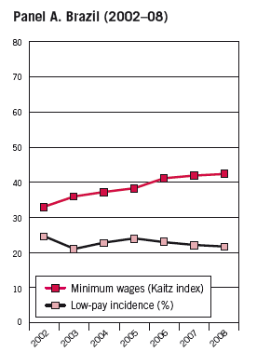
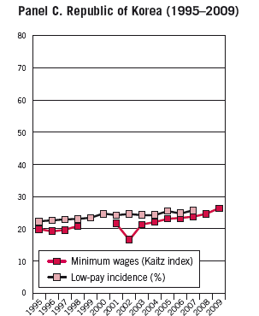
최저임금인상 효과
Notes:
이렇다보니 최저임금이 이상되어도 저임금 층이 낮아지는 효과가 작아…

Slide 22
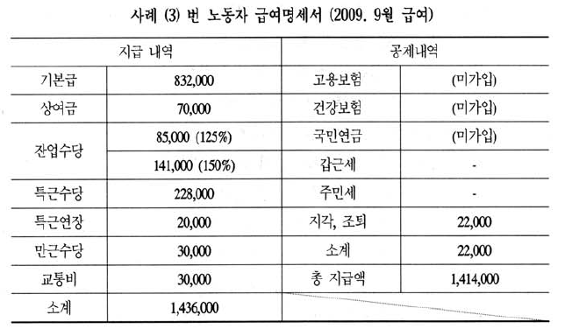
최저임금은 최고임금?
<임금 산정 기준>
편의점 알바 임금 = 최저임금
공단지역 생산직 노동자 임금 = 최저임금
청소 시설 관리 등 = 최저임금
Notes:
문제점 중 하나는 최저임금이 광범위하게 임금 기준선이 되어버리는 현상
심지어 대공장에서도 이러한 경우들이 다수 존재. 대공정 신입 노동자 최저임금 +a에서 시작. 근속수당이 늘어나면서 호봉이 올라.
금호타이어에서는 대공장에서 최저임금 위반이 일아나는 황당한 예도..
공무원의 경우도… 그럼 최저임금이 없어져야 하나??

Slide 23
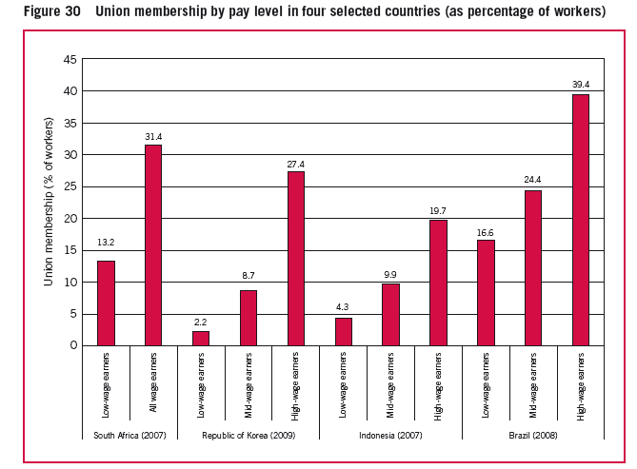
최저임금 투쟁이 필요한 이유1
- 저임금 노동자 조직률
Notes:
3분위로 나눌 때 2.2% . 이것도 과다 추정된.. 통계에 잡히지 않는 노동자 다수기 때문. 한국은 다른 나라보다도 낮아..
노동조합 교섭력만으로 저임금 문제 해결하는데 매우 한계

Slide 24
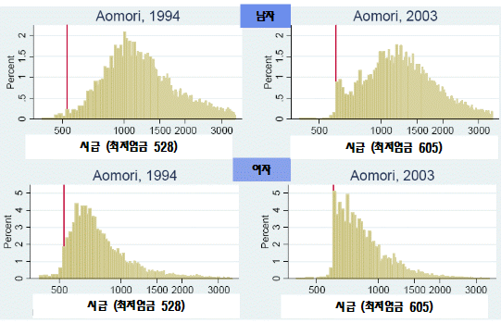
최저임금투쟁이 필요한 이유2
-항시적 경제위기

Slide 25
최저임금 투쟁 1
시혜적 요구에서 노동자 공동 임금 요구로
  전체노동자 공동 정액 인상 요구 (최저임금 포함)

Slide 26
최저임금 투쟁 2
◯ 최저임금 정기 대국민캠페인
  - 명칭: 생활임금 보장을 위한 최저임금 현실화 대국민 캠페인
  - 기간: 1기 : 2011년 1월 ∼ 2011년 6월 / 2기 : 2011년 9월 ∼ 2011년 12월
  - 방식: 전국동시다발 (점심시간 또는 출퇴근 시간 해당지역 조건에 맞게)
  3~4월 월 2회(첫째, 셋째 수요일), 5~6월 매주 수요일

Slide 27
최저임금 투쟁 2
- 4/13 : 2011 최저임금투쟁 선포 전국 동시다발 결의대회(서울-최임 노동자결의대회)
- 5/28 : 최저임금 현실화 및 노조법 재개정을 위한 전국동시다발 결의대회(전국 한나라당사)
- 5/28 : 최저임금 현실화를 위한 국민임투 열린광장(서울시청)
- 6/25~협상종료 시 : 최저임금 현실화 및 생활임금 쟁취 철야농성
- 6월 : 1/2차 시기집중투쟁기간 매일 촛불집회, 매주 금요일 최임 단위 집중투쟁
- 6월 : 11일 1차 전국동시다발 범국민대회, 29일 2차 서울집중 전노대 및 범국민대회

